Slide 1
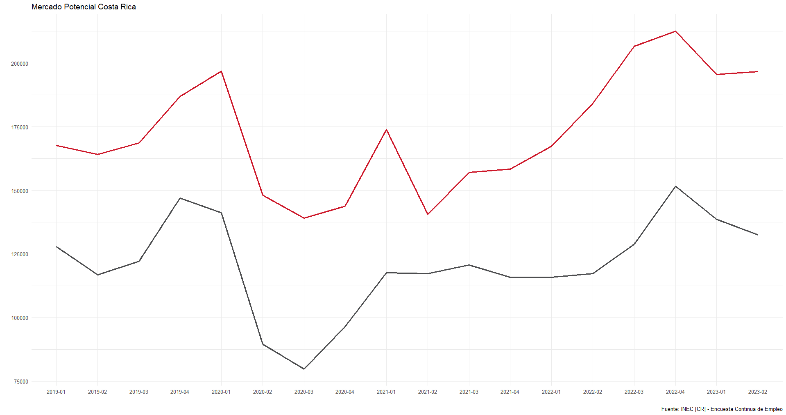
Mercado Potencial Costa Rica
UAM
Latina

